Slide 1

Fashion MNIST : 의류 클래스 예측
BOAZ 17기 Dlㅂ러닝의 세계로 안내해조 미니프로젝트
곽윤경 여해인

Slide 2

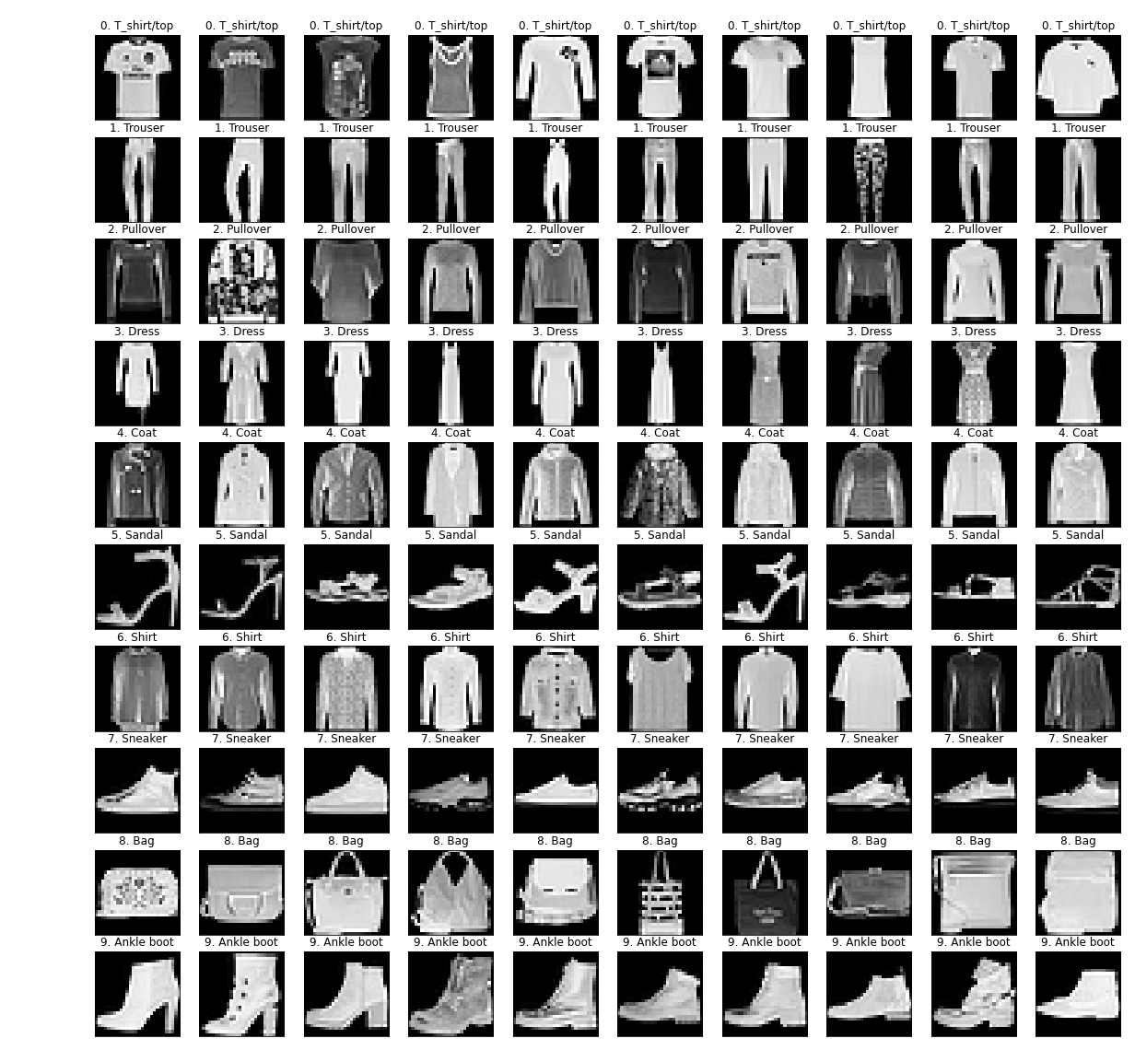

Slide 3
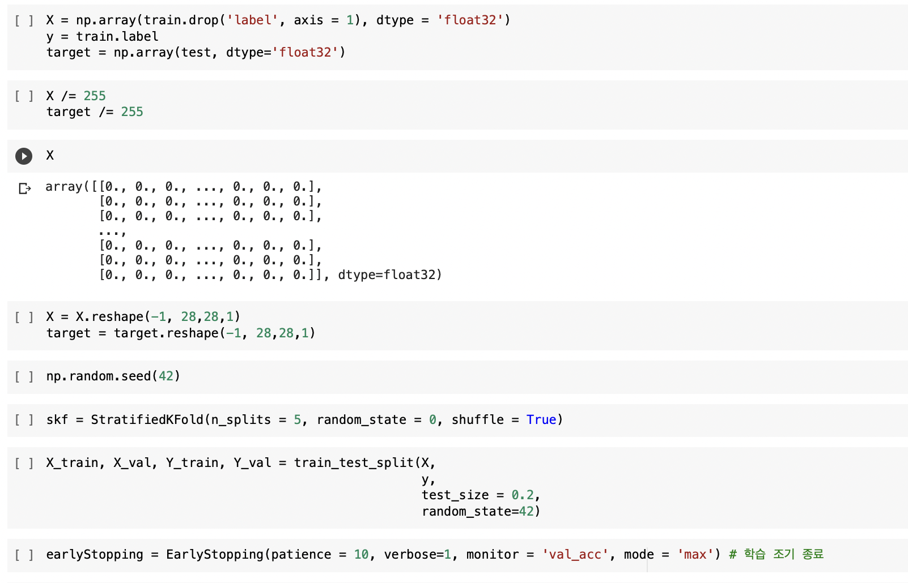
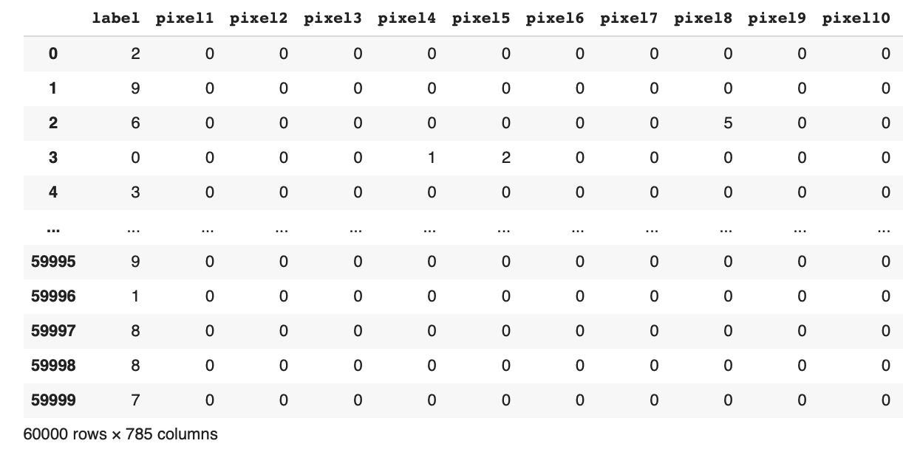
Y
X

Slide 4
데이터 정규화
이미지의 각 픽셀의 값은 0~255이므로 255로 나누어 0~1의 값을 갖도록 변환해준다
Notes:
keras는 데이터를 0에서 1 사이의 값으로 변환한 다음 구동할 때 최적의 성능을 보이기 때문이다

Slide 5
데이터 사이즈 조정
reshape를 할 때 [-1, 28, 28, 1]은 [batch_size, width, height, channel] 을 의미한다.
batch_size가 -1 자동으로 batch_size를 조정하겠다는 것이다.

Slide 6
랜덤 시드 설정
매번 동일한 세트의 난수가 발생하도록 임의의 seed값을 지정하였다.

Slide 7
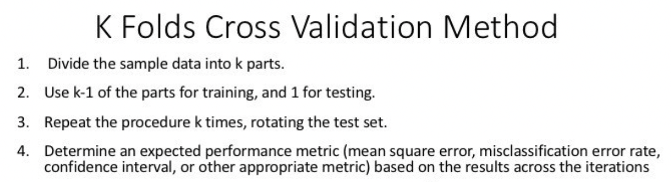
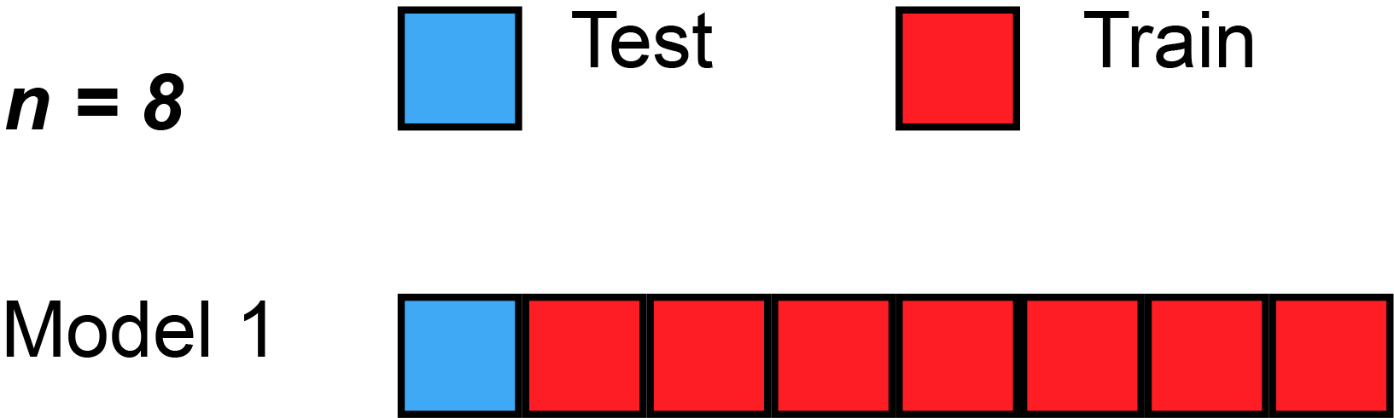
StratigiedKFold
k-fold가 label을 데이터와 학습에 올바르게 분배하지 못하는 경우를 해결해준다.
* n_splits: 분할 개수 / random_state: 난수 제어 / shuffle: 인덱스를 무작위로 섞음
Notes:
K 폴드 교차검증은 K개의 데이터 폴드 세트를 만들어 K번만큼 각 폴드 세트에 학습과 검증 평가를 반복적으로 수행하는 방법이다. 데이터 레이블의 분포가 불균형할 경우, 원본 데이터와 유사한 레이블 값의 분포를 학습/테스트 세트에도 유지할 필요가 있다. 이렇게 분포를 유지하게 만드는 것을 stratify로 수행할 수 있으며, 특히 데이터의 개수가 적을 시에 이 과정이 필요하다. K 폴드 교차검증에서도 stratify를 사용할 수 있는데, 이를 Stratified K 폴드라고 한다. 일반적으로 분류(Classification)에서의 교차검증은 Stratified K 폴드로 수행한다. 회귀에서는 안된다.
stratified 는 label 의 분포를 유지시켜준다고 생각하면 된다. 즉, 각 fold 안의 데이터셋의 label 분포가 전체 데이터셋의 label 분포를 따른다.
다시 말해서, 각 fold가 전체 데이터셋을 잘 대표한다.
모델을 학습시킬 때 편향되지 않게 학습시킬 수 있다.
출처: https://sgmath.tistory.com/61 [신나게 공부하자]

Slide 8
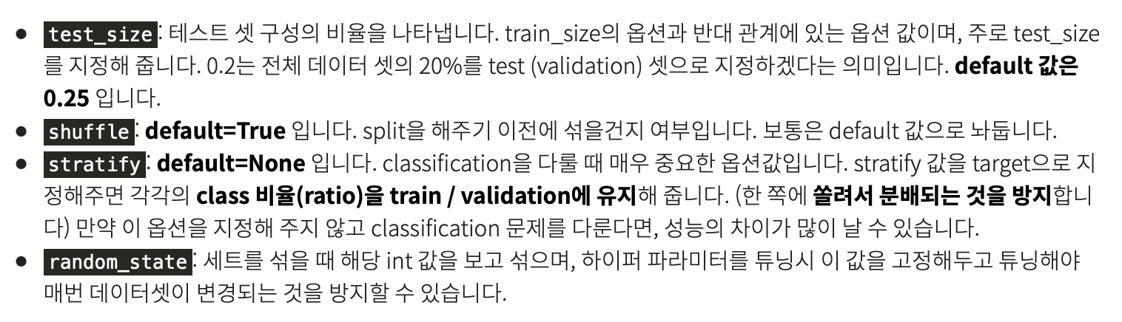
Train, Validation 데이터 분리
Validation set으로 검증 단계를 추가하여 오버피팅을 방지하기 위함이다.
학습 시에는 train 셋으로 학습 후 중간중간 validation set으로 학습한 모델을 평가하는 것이다.
만약 모델이 과적합되었다면, validation set으로 검증시 정확도가 떨어지게 된다.
Notes:
train / test 분리하는 이유?
먼저, train / test 를 분리하는 목적을 정확히 알아야합니다.
정확히 말하면, train / test 가 아닌 train / validation 으로 볼 수 있습니다. (어차피 용어의 차이긴 하지만요)
머신러닝 모델에 train 데이터를 100% 학습시킨 후 test 데이터에 모델을 적용했을 때 성능이 생각보다 않 나오는 경우가 많습니다 (거의 99.999% 는요)
이러한 현상을 보통 Overfitting 되었다라고 합니다.
즉, 모델이 내가 가진 학습 데이터에 너무 과적합되도록 학습한 나머지, 이를 조금이라도 벗어난 케이스에 대해서는 예측율이 현저히 떨어지기 때문이라고 이해하시면 됩니다. 그렇기 때문에 Overfitting을 방지하는 것은 전체적인 모델 성능을 따져보았을 때 매우 중요한 프로세스 중 하나입니다. 기존 train / test로 구분 되어 있었던 데이터 셋을 train에서 train / validation으로 일정 비율 쪼갠 다음에
학습 시에는 train 셋으로 학습 후 중간중간 validation 셋으로 내가 학습한 모델 평가를 해주는 것이다.
만약 모델이 과적합되었다면, validation 셋으로 검증시 예측율이나 오차율이 떨어지는 현상을 확인할 수 있다.

Slide 9
EarlyStopping
모델을 더 이상 학습을 못할 경우(loss, metric등의 개선이 없을 경우),
학습 도중 미리 학습을 종료시키는 콜백함수이다.
patience: 학습이 진행됨에도 더이상 monitor되는 값의 개선이 없으면 몇번의 epoch를 진행할지 정하는 값
verbose: earlystopping이 적용되면 화면에 표시(1), 화면에 나타냄 없이 종료(0)
mode: monitor되는 값이 최소(min)가 되어야하는지? 최대(max)가 되어야하는지 정하는 값.
monitor: earlystopping의 기준이 되는 값.

Slide 10
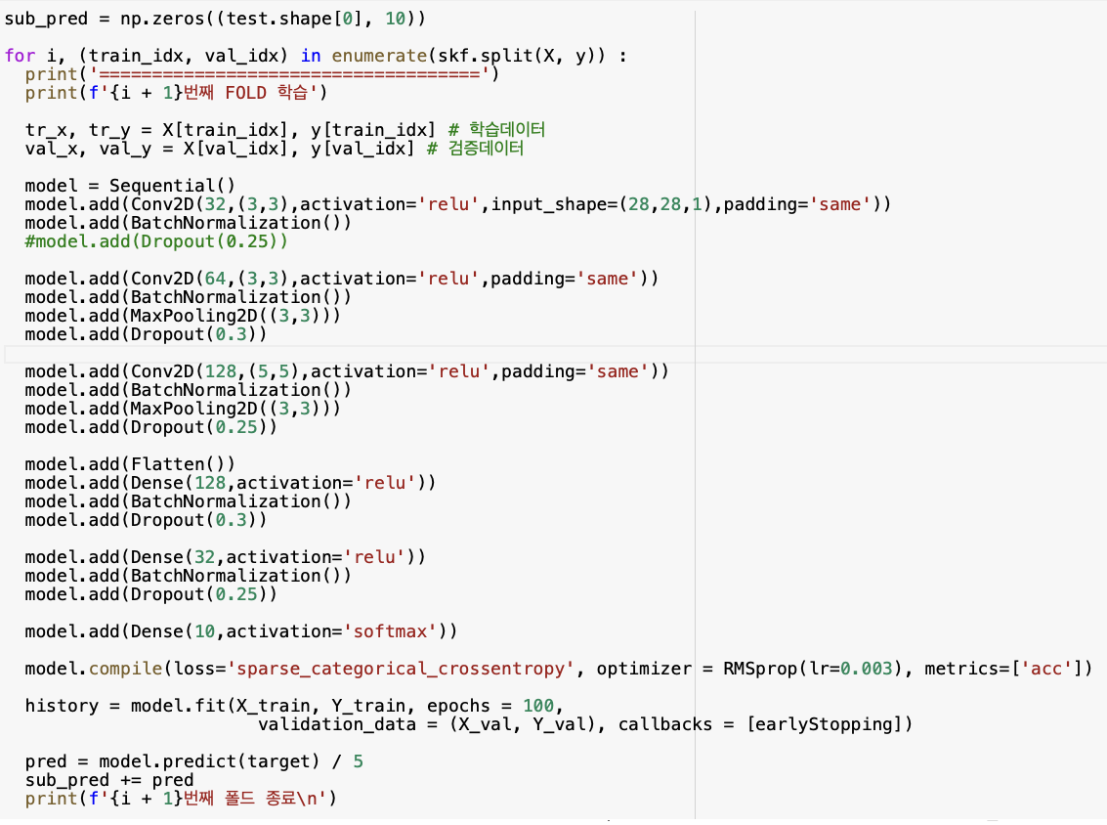

Slide 11
0.9484

Slide 12
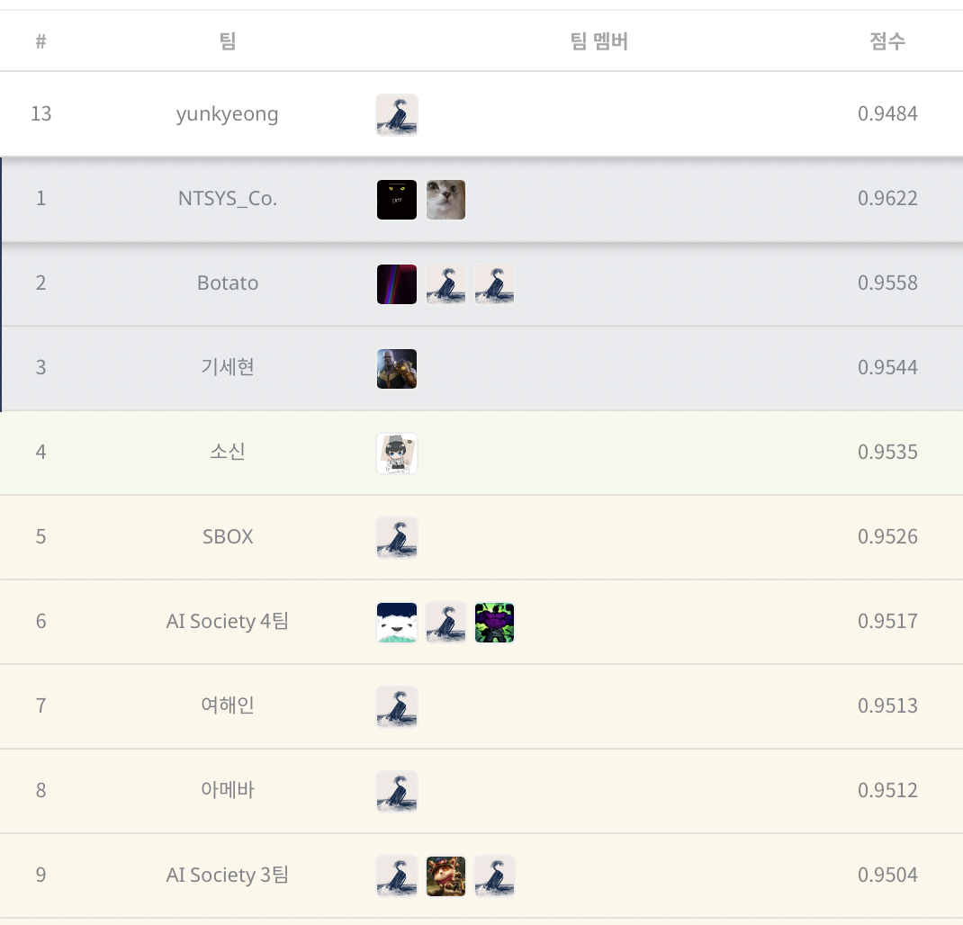
멋짐폭발,,2위,,
축하드려요 ღ

Slide 13

여름방학동안 열공하느라 다들 고생 많으셨습니다
2학기에도 같이 또 화이팅해요!

